Slide 1
ГУК ЯО «Областная детская библиотека
им. И.А. Крылова»
Обзор детских
художественных произведений
русских и зарубежных авторов
Маханькова Татьяна Владимировна,
ведущий библиограф отдела
справочно-библиографической
и информационной работы

Slide 2

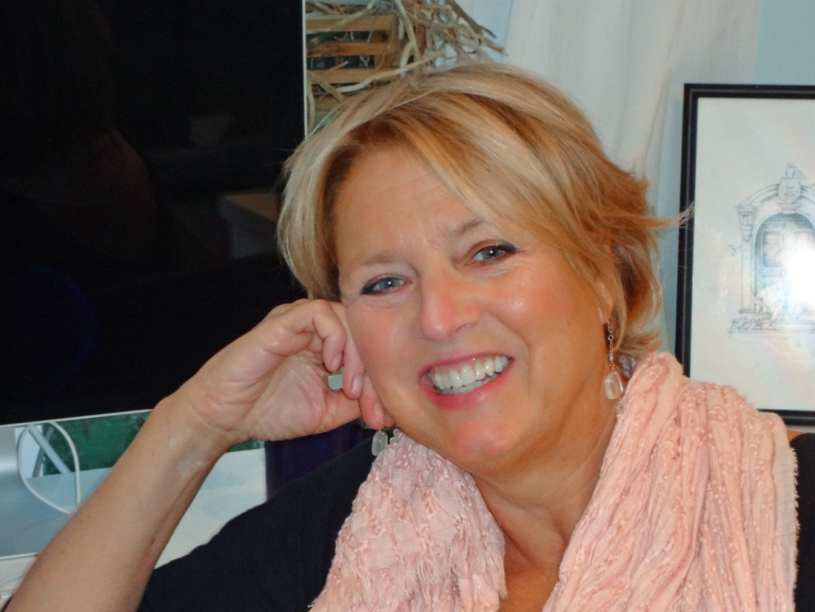
Сара Пеннипакер
Пеннипакер С. Пакс. – Москва : Самокат, 2019. – 320 с. – (Повести и рассказы о природе и животных).

Slide 3
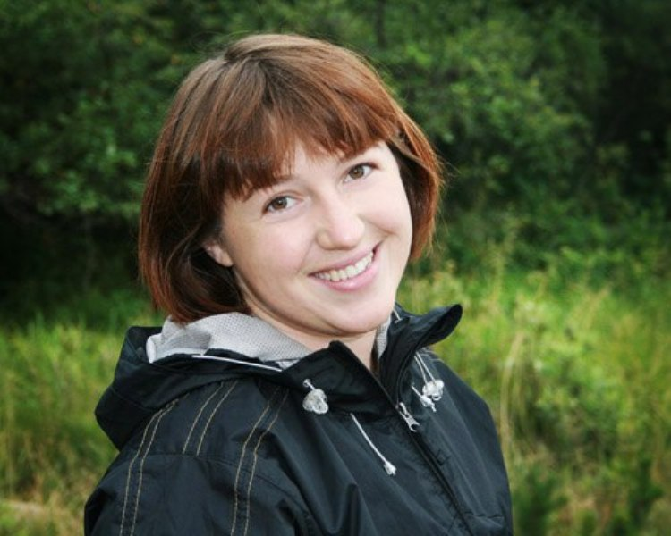

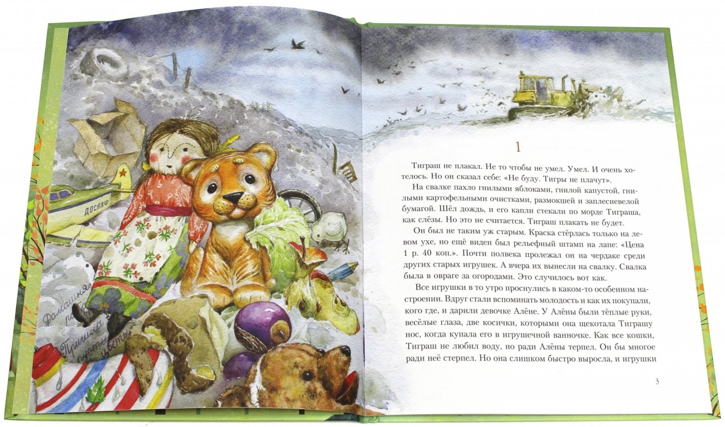
Тамара Михеева
«Книга для семейного чтения
– это мостик между поколениями…»
Михеева Т. Тиграш. – Санкт-Петербург : Качели, 2016. – 32 с.

Slide 4
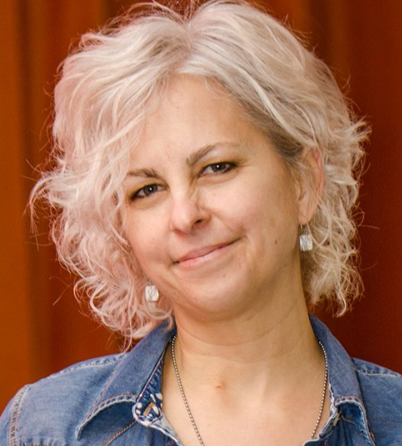

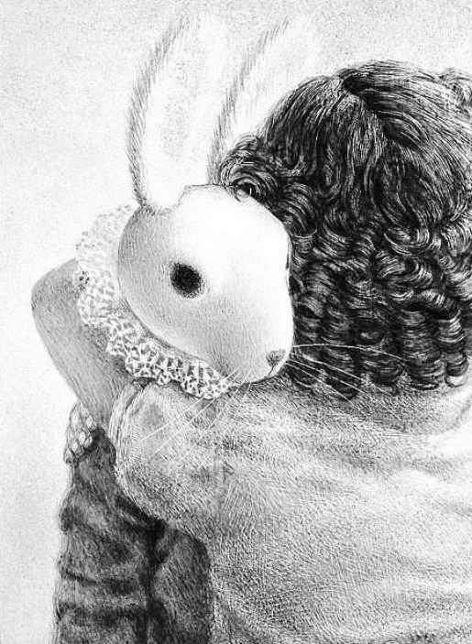
Кейт ДиКамилло
«А что, если и правда кто-то в мире ждёт именно меня и хочет меня полюбить? Тот, кого и я смогу полюбить? Неужели это возможно?»
ДиКамилло К. Удивительное путешествие
кролика Эдварда. – Москва : Махаон, 2015. – 128 с.

Slide 5
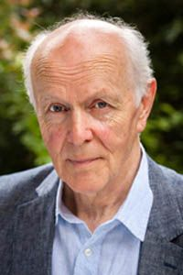

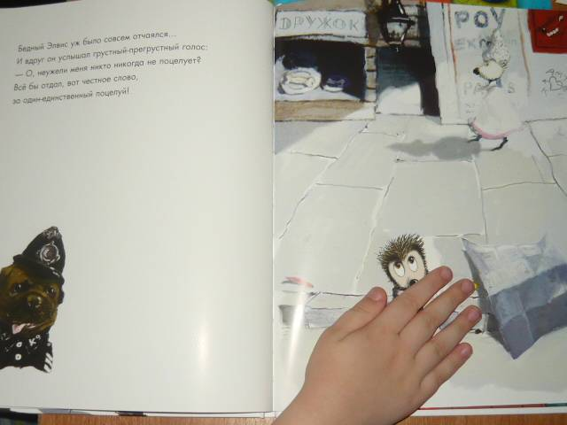
Джон Роу
Роу Д. Обнимите меня, пожалуйста! / пер. с англ. М. Бородицкой. – Москва : Издательский Дом Мещерякова, 2009. – 32 с.

Slide 6

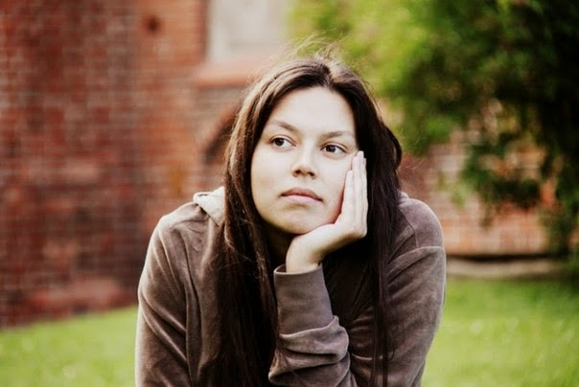
Дарья Доцук
«Я знаю, что папы нет нигде, но мне кажется, будто он везде: на кончике самого высокого ледника и прямо тут, у меня за пазухой. Не далеко и не близко. Близко и далеко…»
Доцук Д. Домик над обрывом. – Москва : КомпасГид, 2017. – 96 с.

Slide 7
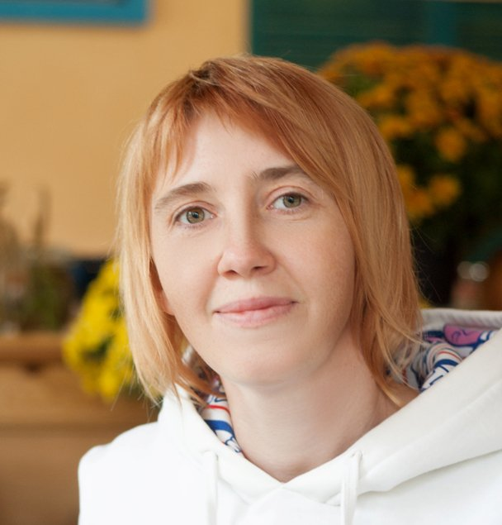

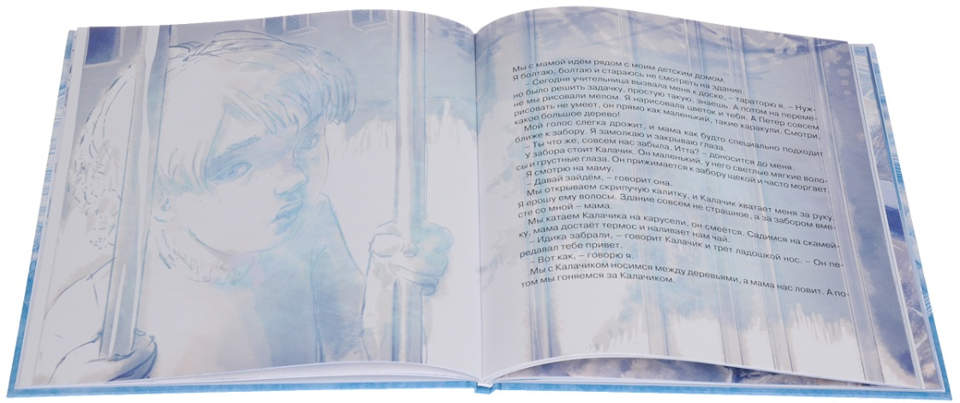
Наталья Евдокимова
Евдокимова Н. Аквариумые рыбки. – Москва : Премудрый сверчок, 2015. – 48 с.

Slide 8

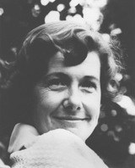
Джилл Томлинсон
Томлинсон Д. Горилла, которая хотела повзрослеть. – Москва : Розовый жираф, 2011. – 72 с.
«Понго с приятелями всегда здорово играли. Они лазили по деревьям, гонялись друг за дружкой и боролись – но только осторожно, потому что гориллы никогда не делают друг другу больно. Если кто-то присел на корточки и прикрыл рукой затылок – всё, драке конец»

Slide 9

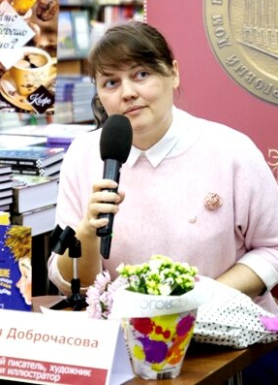
Аня Доброчасова
Доброчасова А. Переполох в семье Грушиных, или Как появиосяч «Малёк». – Москва : Издательский Дом Мещерякова, 2019. – 80 с.

Slide 10

Аня
Доброчасова
Доброчасова А. Подарок. – Москва : Издательский Дом Мещерякова, 2017. – 32 с.
«Дорогой Вовка, пишет тебе из прошлого мама. Спасибо тебе, что сегодня у меня целых два праздника – 8 Марта и твой день рождения, спасибо за подарок. Посмотри вокруг – сколько счастливых людей в твой день рождения, все радуются и улыбаются. Будь счастлив и не хворай!»

Slide 11
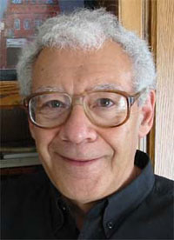

Марк
Вейцман
Вейцман М. Обычная драка. – Москва : Самокат, 2014. – 80 с. – (Поэтическая серия).
Слепила сестрёнка из глины уродца
И всласть напоила студёной водицей,
И спать уложила в тени у колодца,
И ноги укрыла узорной тряпицей.
Глядеть на него никому не велела,
В кино не пошла, пообедать забыла.
Сидела над ним и жалела-жалела,
Страдала-страдала,
Любила-любила!

Slide 12
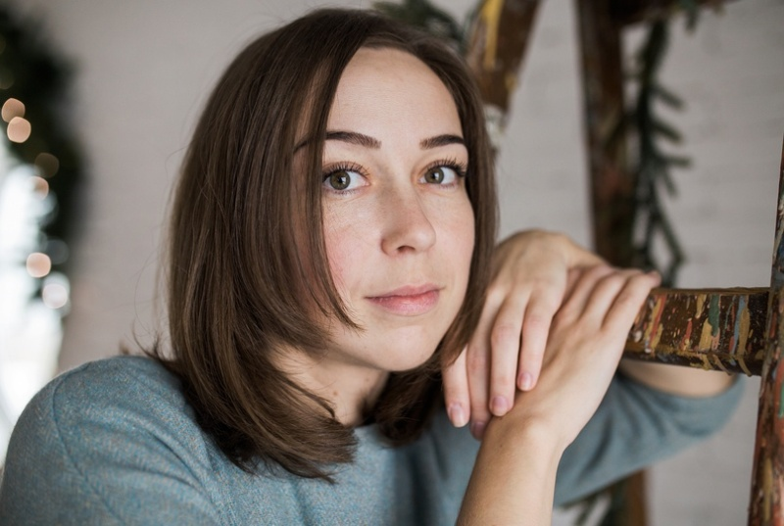
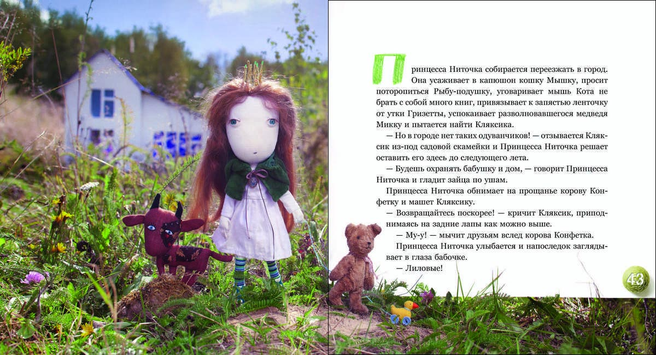

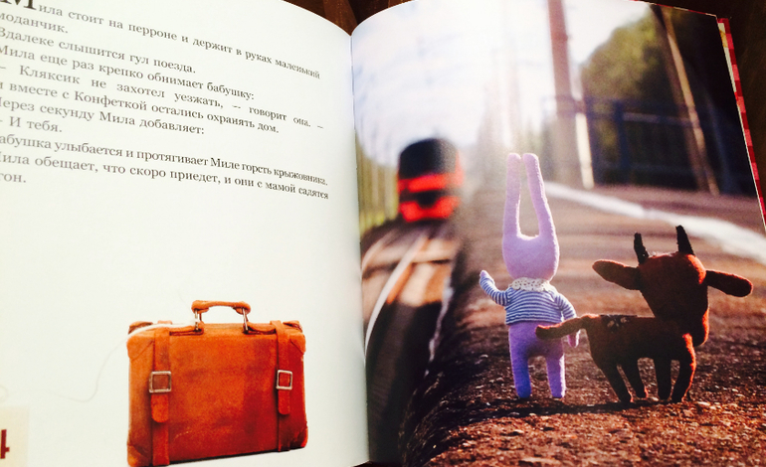

Ирина
Зартайская
Зартайская И. Принцесса Ниточка. – Санкт-Петербург: Акварель, 2015. – 48 с.
Зартайская И. Все бабушки умеют летать. – Санкт-Петербург : Качели, 2018. – 28 с.

Slide 13

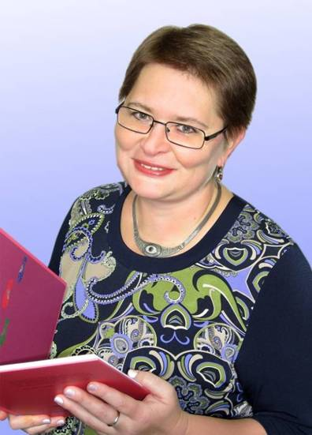
Ирина Краева
Краева И. Баба-Яга пишет. – Санкт-Петербург : Лимбус-Пресс, 2014. – 144 с.
«Здравствуй, мой дорогой Аджушенька! …Через океан мне сияет твоя улыбка с дырочкой в два зуба, и я слышу, как ловко ты свистишь… Целую тебя, мой муравейчик! Бабуля. Москва»

Slide 14

Ольга Артамонова
«Однажды в юности, разговаривая с подругой о том, кто кем хочет стать, я почувствовала внезапное озарение. «Я буду писателем!» — тихо прозвучало внутри. И это было так важно, так сокровенно и так недостижимо, что я ничего не сказала своей подруге. Знание осталось, тихо жило во мне, и стало требовать выхода только после тридцати пяти».
Артамонова О. Здравствуй, дедушка! . – Москва : Аквилегия-М, 2021. – 176 с.

Slide 15



Зартайская И. Сказки в пижамах / ил. Е. Комраковой. – Санкт-Петербург : Качели, 2017. – 32 с. – (Сказки-нескучайки).
Ирина Зартайская
Самый лучший возраст. – Москва : Астрель ; Санкт-Петербург : Астрель-СПб, 2011. – 48 с. : ил. – (Весёлые приключения).

Slide 16
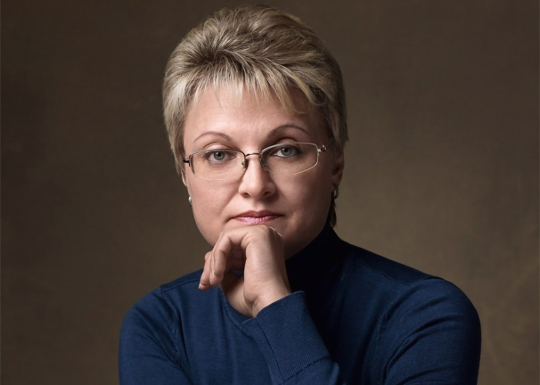

Виктория Ледерман
Рассказы:
Первый класс. Маргаритка и дядька Пират.
Второй класс. Второй «Б» не играет
Третий класс. «Пардон», «мерси» и «о-ля-ля!»
Четвёртый класс. Ненавижу Мирона Соломатина!
Ледерман В. Уроков не будет! / ил. О. Громовой. – Москва : КомпасГид, 2018. – 104 с. : ч/б. ил.

Slide 17

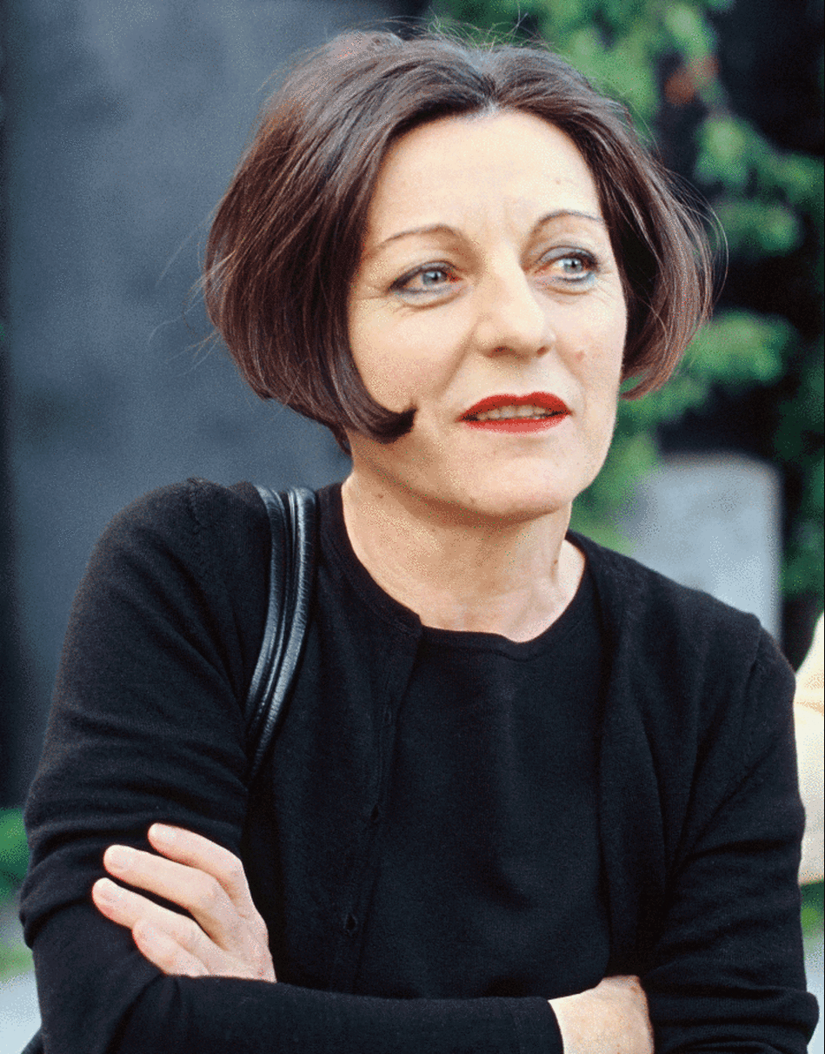
Бирта Мюллер
«Вилли – мальчик с другой планеты. Когда мама носила его в животе, она и не догадывалась, что там – маленький инопланетянин. А когда Вилли родился, никто глазам своим не поверил. Мама и папа сперва даже заплакали: ведь им хотелось обычного ребенка…»
Мюллер Б. Планета Вилли. – Москва : Самокат, 2015. – 40 с.

Slide 18

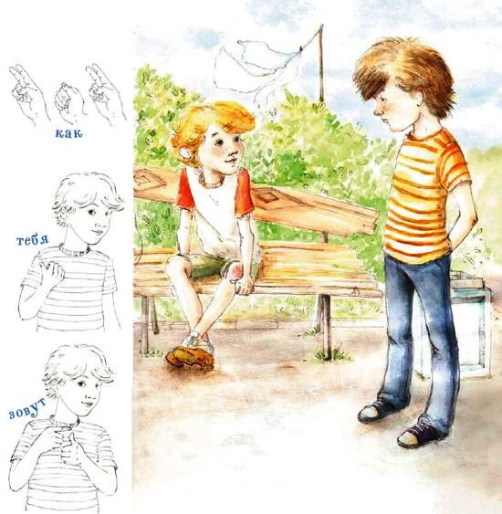
Ирина Зартайская
«Несмотря на все сложности, лишённые слуха ребята ничем другим не отличаются от обычных мальчиков и девочек. Только, возможно, друзья и внимание окружающих нужны им чуточку больше, чем остальным. Потому что не так-то просто жить одному в мире тишины»
Зартайская И. Я слышу / худож. Е. Третьякова. – Москва : Премудрый Сверчок, 2013. – 24 с.

Slide 19
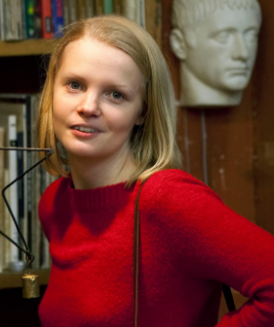

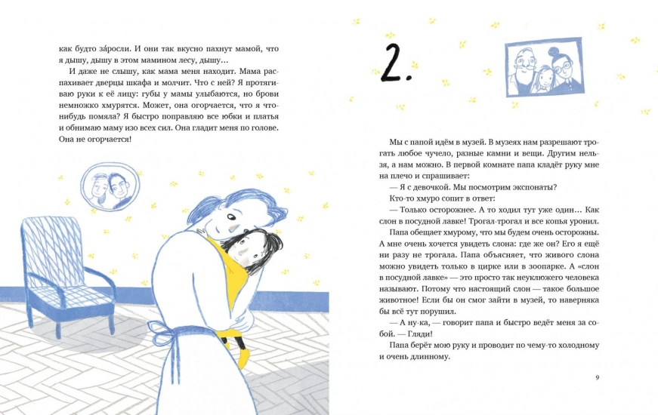
Анна Анисимова
«У каждого человека свои особенности и свои возможности.
Когда мы понимаем тех, кто отличается от нас, мы не боимся общаться и не лишаем себя радости дружить и помогать. Это ли не мир?»
Анисимова А. Музыка моего дятла / худож. Ю. Сиднева. – Москва : Самокат, 2020. – 112 с.

Slide 20

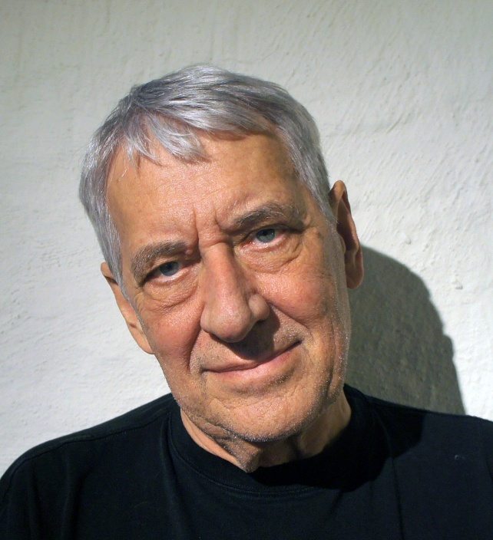

Ульф Нильсон
Нильсон У. Самые добрые в мире / худож. Э. Эриксон ; пер. со швед. А. Поливановой. – Москва : Самокат, 2007. – 32 с.

Slide 21

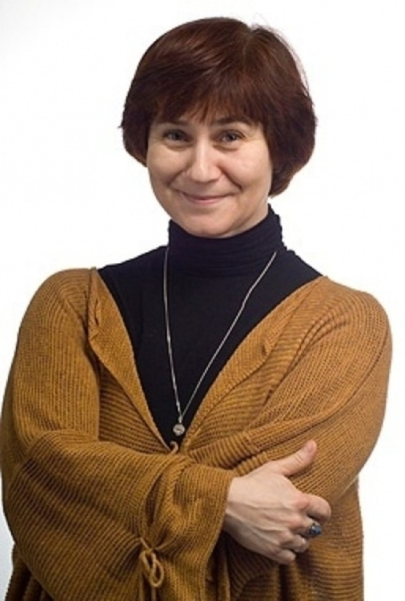

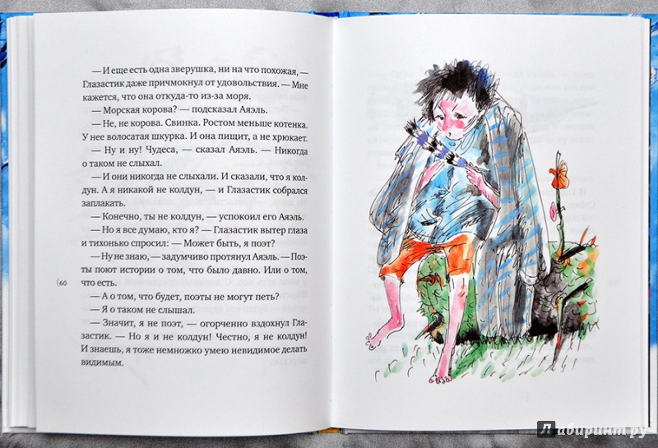
Марина Аромштам
Аромштам М. Другая дорога. – Москва : Время, 2016. – 112 с.

Slide 22

Спасибо
за внимание!
spravkaodb@yandex.ru
виртуальная справка
на сайте: krylovka.ru

